Slide 1
IoTシステム設計 制作システム発表
5118F047 佐藤柾史
1W152021 岩田裕登

Slide 2
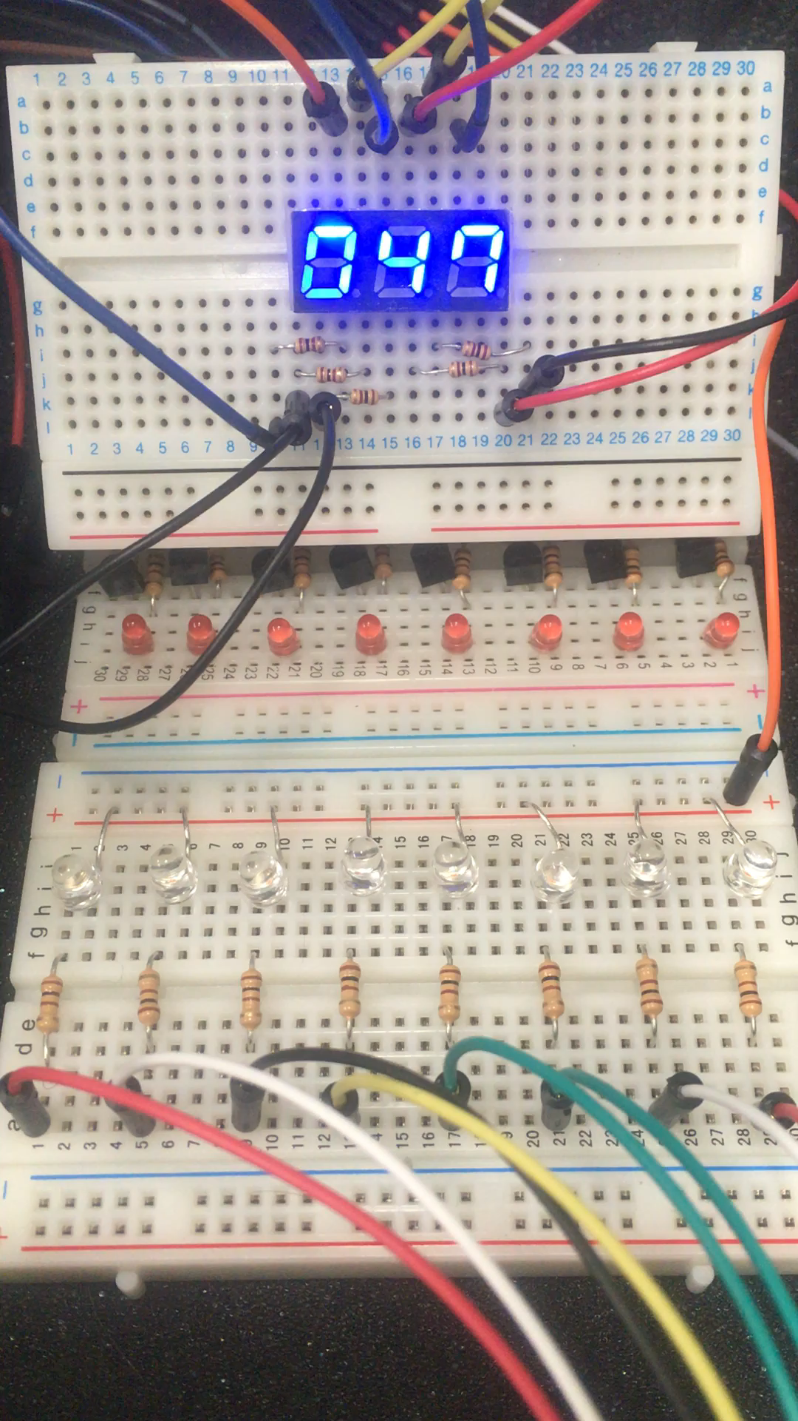
デモ
結構難しい。
残念ながら、 ちゃんと反応しなかったり、 得点計算がおかしかったりと バグが残っている。

Slide 3
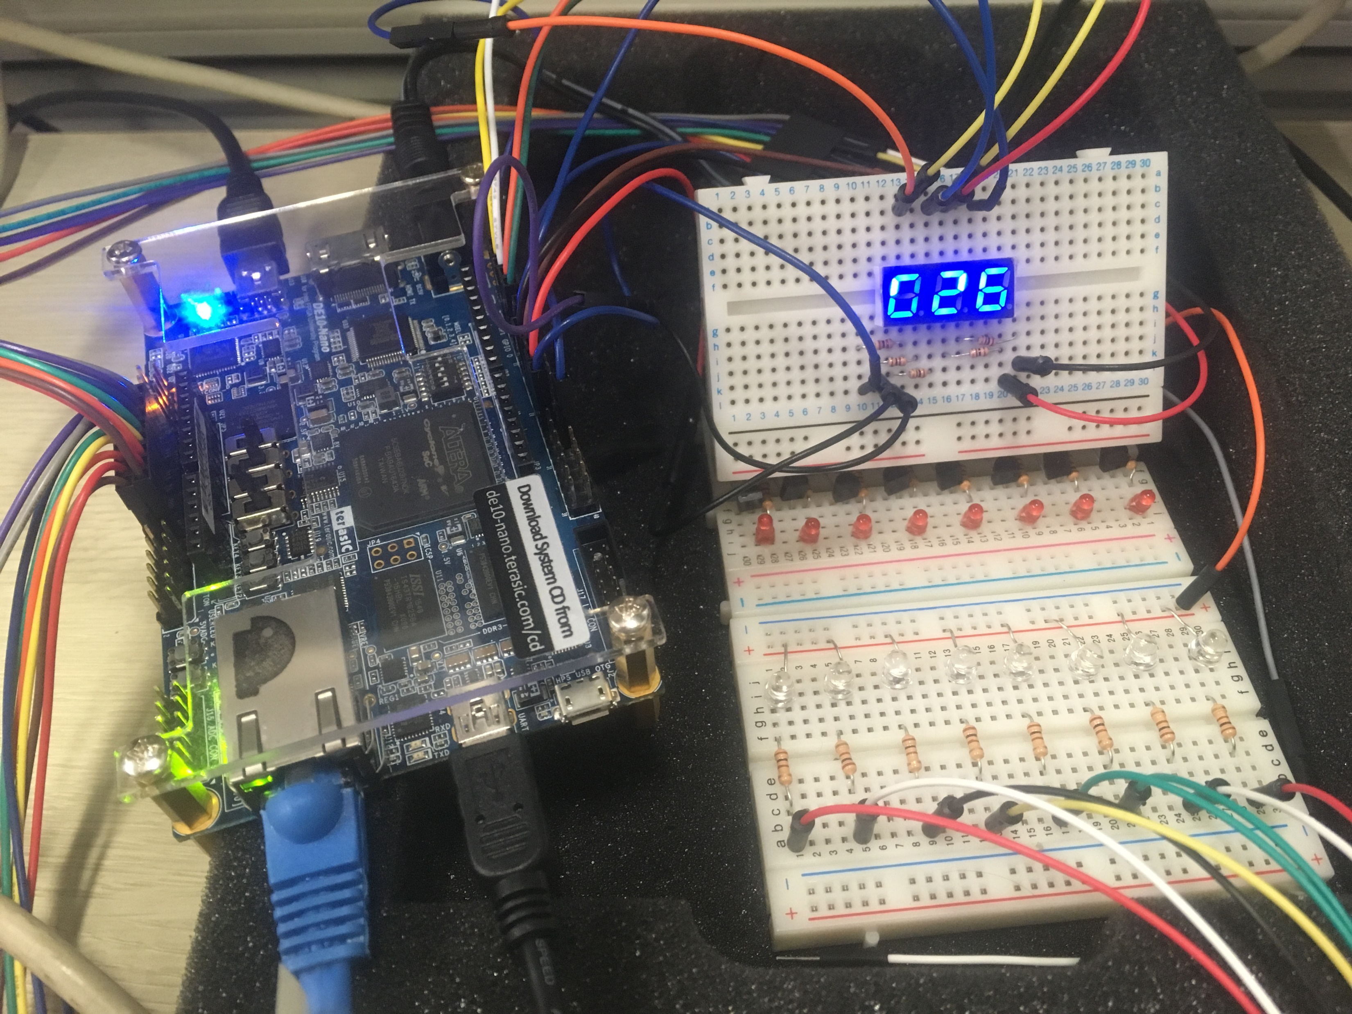
システムの概要
ＬＥＤを光らせ、それに対応したキーを速く入力するゲーム
SW0を入れると、ゲーム実行可能
SW1, 2で、難易度調整
決められたパターンが
点灯
キー0で、ゲームスタート
キー1で、パターンの初期化
キーボード入力に
対応したLEDが点灯

Slide 4
システムのアーキテクチャ
ソフトウェア(岩田担当)
ハードウェア(佐藤担当)
LEDの点灯パターン(時刻とLEDの指定)をハードに書き込む
キーボードの入力情報を100msおきにハードに書き込む
パターンとユーザーの入力を受信
タイミングに応じた得点計算
GPIOに出力

Slide 5
ソフトウェアの実装詳細
点灯パターンをmapしたメモリに書き込む。
初期化時に行う
書き込むデータ: 時刻10bit, LED指定 8bitの18bit
メモリのmapは講義時のmmapを活用
LEDに対応したキー(asdf jkl;)を0/1に変換し、メモリに書き込む
書き込むデータ: 8bit(各キーを1: 押したか/0: 押してないか)
fcntlを使用(non_blockingになるよう工夫)
100 msごとにキーを読みメモリに書込。

Slide 6
モジュールの概略図
DE10_NANO_SoC_GHRDに組み込んだ
トップレベルモジュール
Input_manager.v
input[7:0]
メモリアドレスはオフセット0x0000 3000
キー入力
game_clock.v
score_calculator.v
seg_decoder.v
得点
input[31:0]
ゲーム内時刻[1023:0]
デコード後の得点
pattern_manager.v
パターン
input[31:15]

Slide 7
pattern_manager.v
module pattern_manager (
input CLOCK50M,
input write,
input [9:0] game_timer, //ゲーム内時刻
input [17:0] pattern_timestamp, //ユーザーのキー入力
output [7:0] pattern_out //現在時刻のパターン
);
reg [7:0] patterns [1023:0];
//pattern[時刻] で、その時刻のパターンを取り出す
always @ (posedge CLOCK50M) begin
if(write) begin
patterns[pattern_timestamp[17:8]] <= pattern_timestamp[7:0];
end
end
assign pattern_out = patterns[game_timer[9:0]];
endmodule

Slide 8
score_calculator.v (alwaysを抜粋)
// 入力: キー入力, パターン等
// 出力: グローバルスコア, 出力LEDパターン
// レジスタ: グローバルスコア(累積), 現在パターンのスコア, 現在パターン
always @ (posedge CLOCK50M, posedge reset, posedge game_clk) begin
if (reset) begin
//初期化(省略)
end else if (game_clk) begin
if (pattern == 8’b00000000) begin
current_score <= (current_score == 0 ? 0 : current_score - 1);
end else begin
current_pattern <= pattern;
current_score <= 4'd10;
end
end else begin
//キー入力は、(ゲーム内クロックから見たら)非同期で
if (write & user_input == current_pattern) begin
global_score <= global_score + current_score;
current_score <= 3’o0;
end
end
end

Slide 9
seg_decoder.v
// 桁を回してダイナミック点灯させる
always @ (posedge CLOCK50M) begin
case(dist_digit)
2'b00: begin
seg_output =
seg_decode(score%10);
seg_output[7] = 1'b1;
end
2'b01: begin
seg_output =
seg_decode((score/10)%10);
seg_output[8] = 1'b1;
end
2'b10: begin
seg_output = seg_decode((score/100)%10);
seg_output[11] = 1'b1;
end
endcase
dist_digit <= (dist_digit == 2'b10)
? 2'b00 : dist_digit+1;
end
// 10進数の各数字に対応した2進数にデコード
function [11:0] seg_decode;
input [3:0] d_digit;
case(d_digit)
4'd0: seg_decode = 12'b000000010100;
4'd1: seg_decode = 12'b011000010111;
4'd2: seg_decode = 12'b001000001100;
4'd3: seg_decode = 12'b001000000101;
4'd4: seg_decode = 12'b010000000111;
4'd5: seg_decode = 12'b000001000101;
4'd6: seg_decode = 12'b000001000100;
4'd7: seg_decode = 12'b000000010111;
4'd8: seg_decode = 12'b000000000100;
4'd9: seg_decode = 12'b000000000101;
default: seg_decode = 12'b000000000000;
endcase
endfunction

Slide 10
当初のスケージュール
スケジュール
第11, 12回： 実装・単体テスト
第13回： 統合テスト・改良
検証
ソフトは、printfテスト
ハードはModelSim
統合テストは、実際に動かす。
基本的には、予定通りに進めることができた。
バグ取りが間に合わなかったので、最後は持ち帰って作業をした。

Slide 11
苦労した/できなかったところ
ゲーム内クロックとシステムクロックがあるところ
入力はシステムクロックで, 得点計算はゲーム内クロックと同期したい
コンパイルに失敗すると、以後予期せぬエラーで必ず失敗するquartusのバグ?があった。
当初は毎回プロジェクトを作り直していたので、大幅に遅れた。
Verilogファイル以外をgitで復元すると直ることが判明。
当初は、タイミングを合わせて得点計算をする仕様だったが、早押しに変更
LEDをゆっくり光らせる予定だったのだが、アナログ回路との連携が困難だった。

